Slide 1
ЭКОЛОГИЧЕСКИЙ КАЛЕНДАРЬ
г. Казань

Slide 2
Экологический календарь
Дата | Название международного дня
11 января | День заповедников и национальных парков
19 февраля | Всемирный день защиты морских млекопитающих
22 марта | Всемирный день водных ресурсов
1 апреля | Международный день птиц
22 апреля | Международный день Земли
1 июня | Международный день очистки водоемов
5 июня | Всемирный день охраны окружающей среды. День эколога
16 сентября | Международный день охраны озонового слоя
22 сентября | Всемирный день без автомобиля
4 октября | Международный день защиты животных

Slide 3
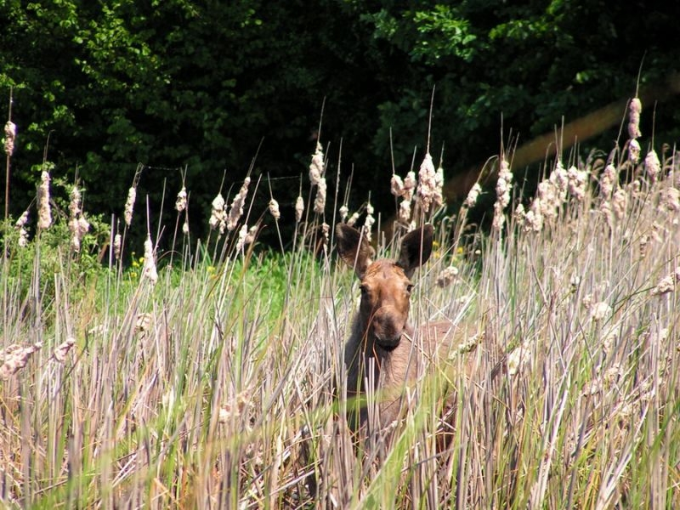
11 января - День заповедников и национальных парков
11 января 1997 года «Центр
охраны дикой природы» и
«Всемирный фонд дикой природы» выступили с инициативой ежегодно отмечать в Российской Федерации «День заповедников и национальных парков». Выбор экологов пал на эту дату не случайно. Именно в этот день, в 1916 году в Бурятии, был создан первый в Российской империи государственный заповедник Баргузинский.

Slide 4
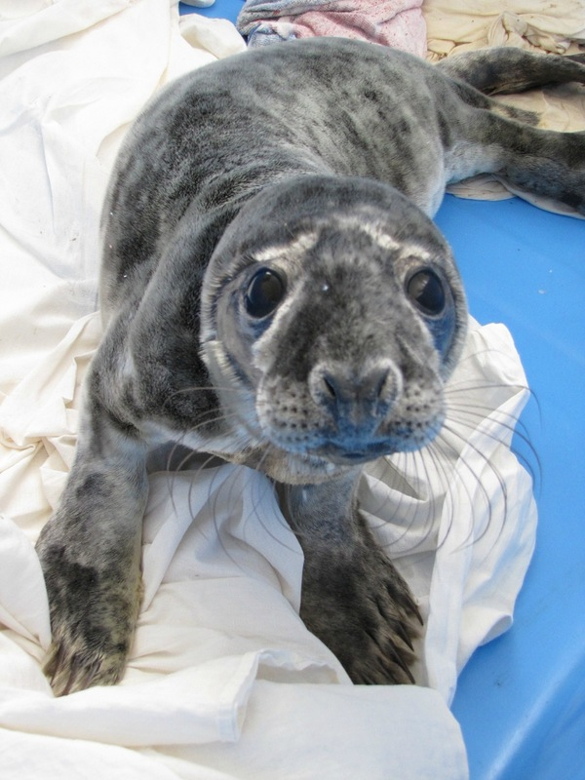
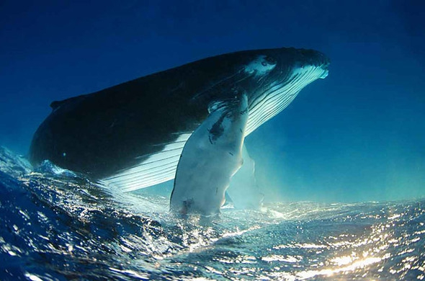
19 февраля - Всемирный день защиты морских млекопитающих
Праздник учрежден в 1986 году Международной китовой комиссией. В России День защиты морских млекопитающих отмечается с 2002 года и имеет особое значение, поскольку в морях нашей страны обитает несколько десятков видов китов, дельфинов, морских котиков и тюленей.

Slide 5
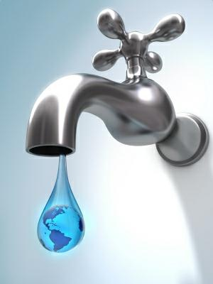
22 марта - Всемирный день водных ресурсов
Праздник создан в 1993 году Генеральной Ассамблеей ООН. На территории нашей страны праздник "Всемирный день воды" отмечается с 1995 года. Его девизом является: «Вода - это жизнь».

Slide 6
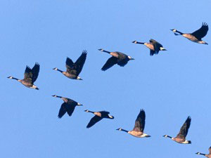
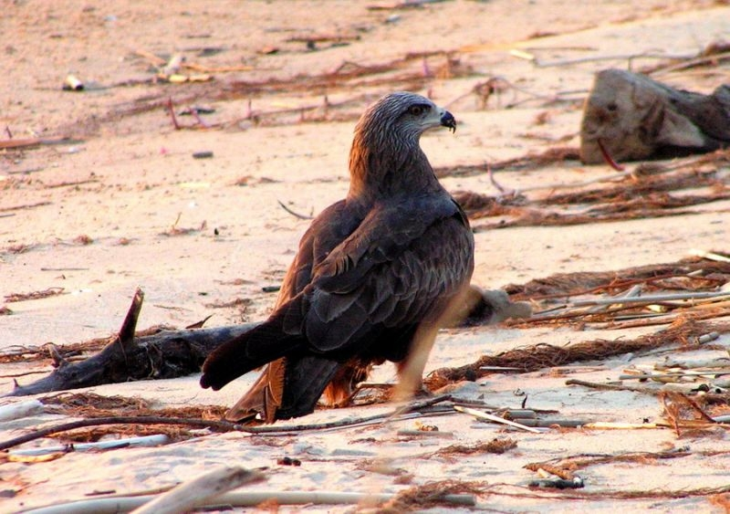
1 апреля – Международный день птиц
1 апреля вся планета отмечает Международный день птиц. Он возник в США в 1894 году. День птиц является самым «старым» праздником экологического календаря, во всем мире его начали отмечать еще в начале 20 века. В нашей стране праздник знаменует собой массовый прилет птиц с зимовок.

Slide 7
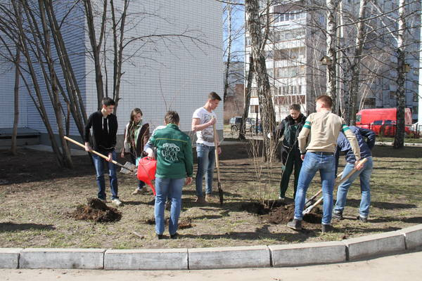
22 апреля – Международный день Земли
Традиция отмечать 22 апреля
День Земли зародилась в Америке
в 1970 году, в 1990 году этот день
стал международной акцией. В России его отмечают с 1992 года. Основной целью этой акции является привлечение внимания каждого человека планеты к проблемам ее окружающей среды.

Slide 8
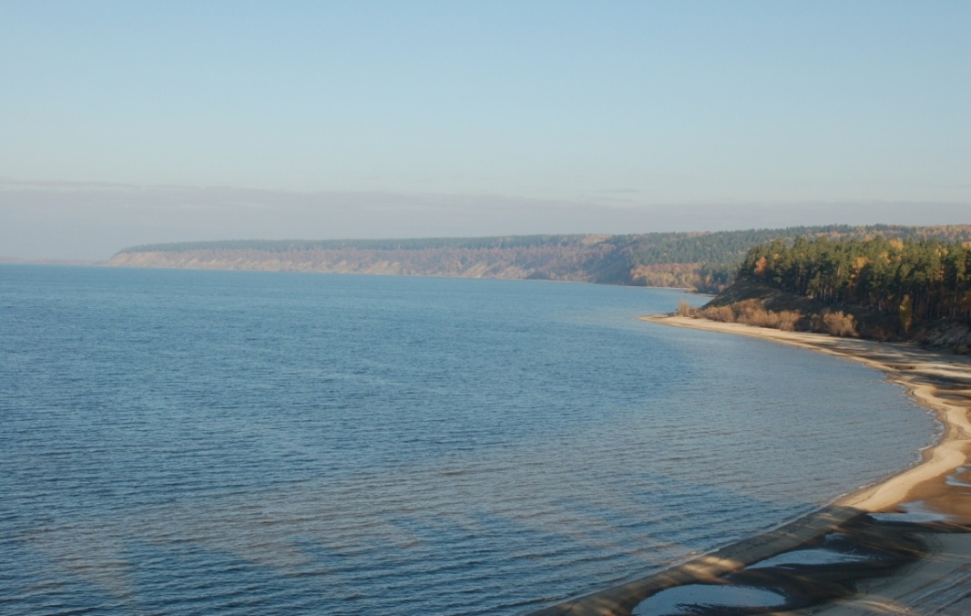
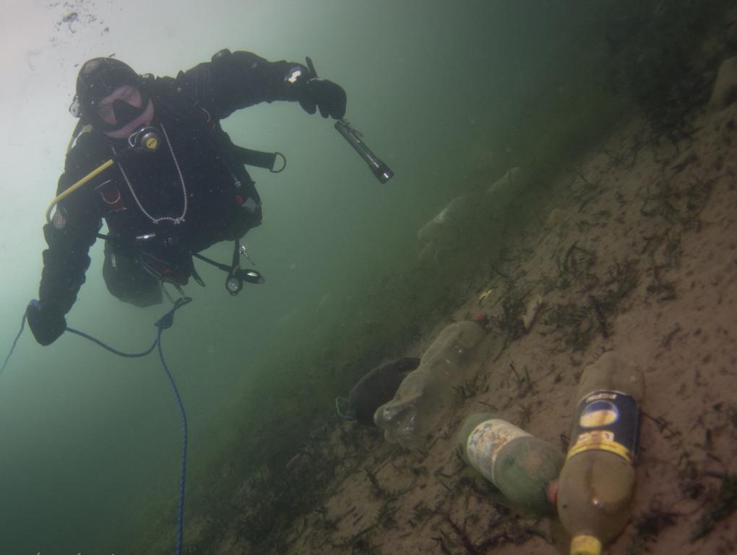
Международный день очистки водоемов
Проводится с 1995 года во многих странах мира. На территории России Международный день очистки водоемов появился на восемь лет позже, в 2003 году. Изменилась и дата его проведения. За границей мероприятие проходит в начале осени, а в России, где погода более суровая, – в первое воскресенье июня.

Slide 9
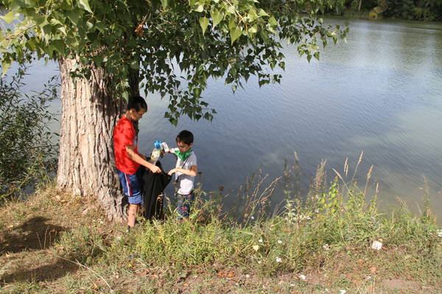
5 июня - Всемирный день охраны окружающей среды
Всемирный день охраны окружающей среды учрежден в 1972 году и с тех пор ежегодно отмечается во всем мире. Каждый год этот праздник проходит под определенным девизом.
В разные годы темами Всемирного дня окружающей среды были: «Дерево для мира», «Одна Земля - одна семья» и другие. В России 5 июня также отмечается День эколога.

Slide 10
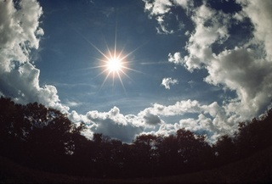
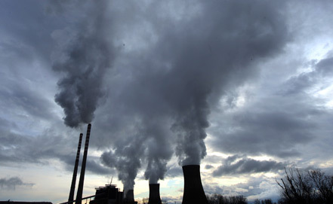
16 сентября – Международный день охраны озонового слоя
Этот день был провозглашен Генеральной Ассамблеей ООН в 1994 году, а установлен он в память о Монреальском протоколе по веществам, разрушающим озоновый слой.
Наиболее сильными разрушителями озонового слоя считаются фреоны, которые широко применяются в кондиционерах, холодильниках.

Slide 11
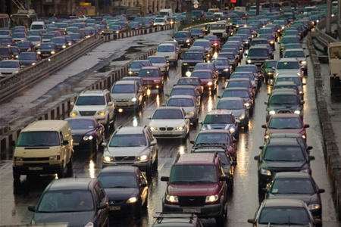
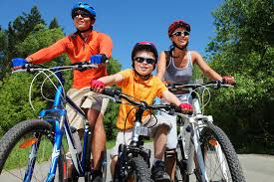
22 сентября – Всемирный день без автомобиля
Традиция проводить День без автомобилей началась в Англии в 1997 году, а еще через год прошла во Франции. Уже к 2001 году к движению официально присоединились более тысячи городов в 35 странах мира.
Крупные города многих стран в этот день сокращают использование автомобилей в пользу трамвая, троллейбуса,
автобуса, метро, а также велосипедов и пешей ходьбы. Этот праздник широко отмечается в Республике Татарстан.

Slide 12
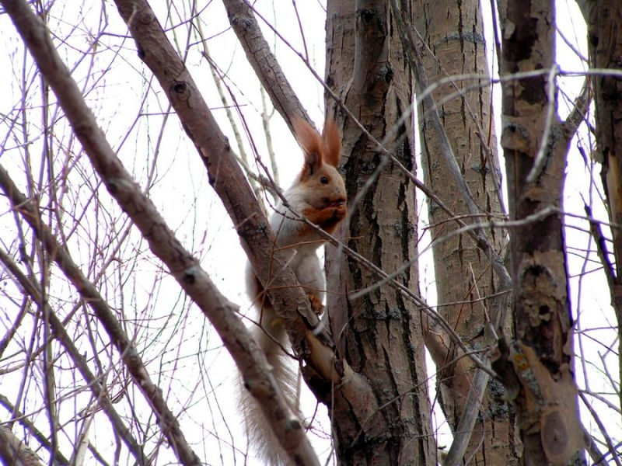
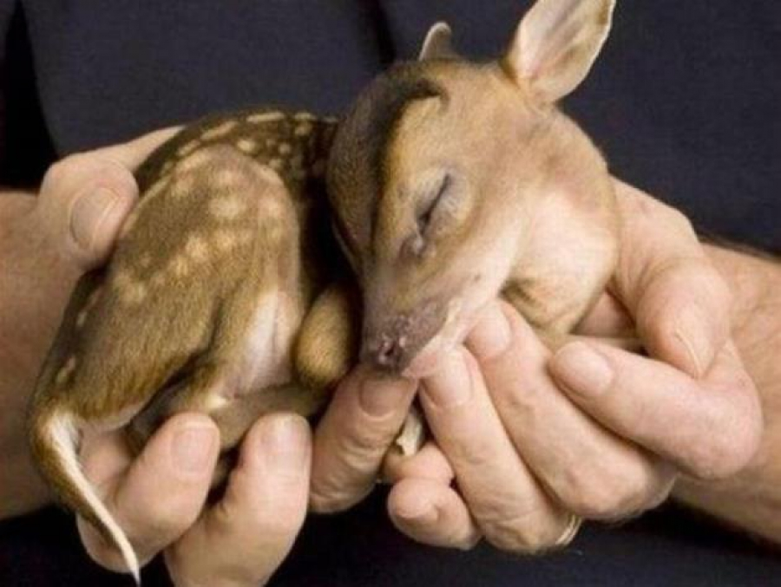
4 октября – Международный день защиты животных
Всемирный день животных,
отмечаемый во всем мире
ежегодно 4 октября, был
учрежден в 1931 году в Италии.
В России эта дата отмечается с 2000 года. Причем праздник
касается защиты не только диких животных, но и домашних,
поскольку примеров жестокого обращения с ними в последние
годы становится все больше.

Slide 13
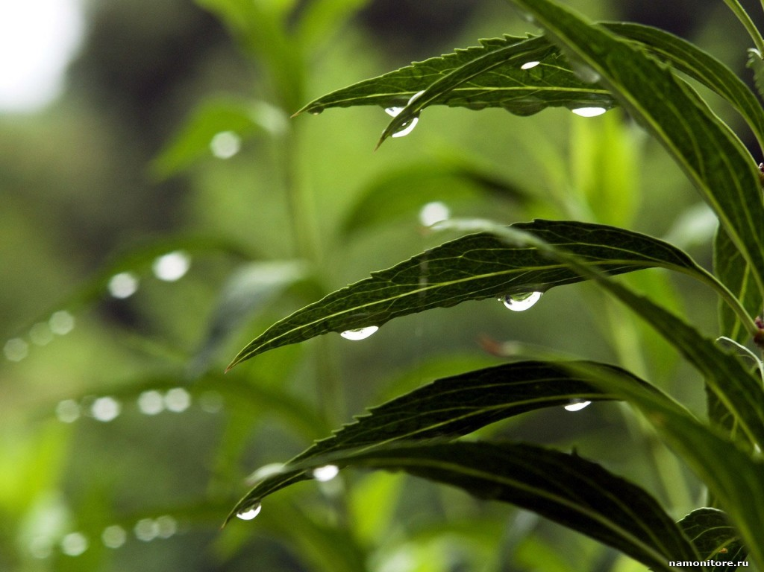
Спасибо за внимание!

